Slide 1
Skeema 4 2.5 Stressi uhkaa psyykkistä hyvinvointia
Ydinsisältö

Slide 2
Stressi
hyvinvointia uhkaava ja selviytymiskykyä heikentävä tilanne
evolutiivisesti hyödyllistä
ilmenee
psyykkisenä pahoinvointina
fysiologisina reaktioina
käyttäytymisen muutoksina
ei ole tunne, mutta siihen liittyy monia kielteisiä tunteita

Slide 3
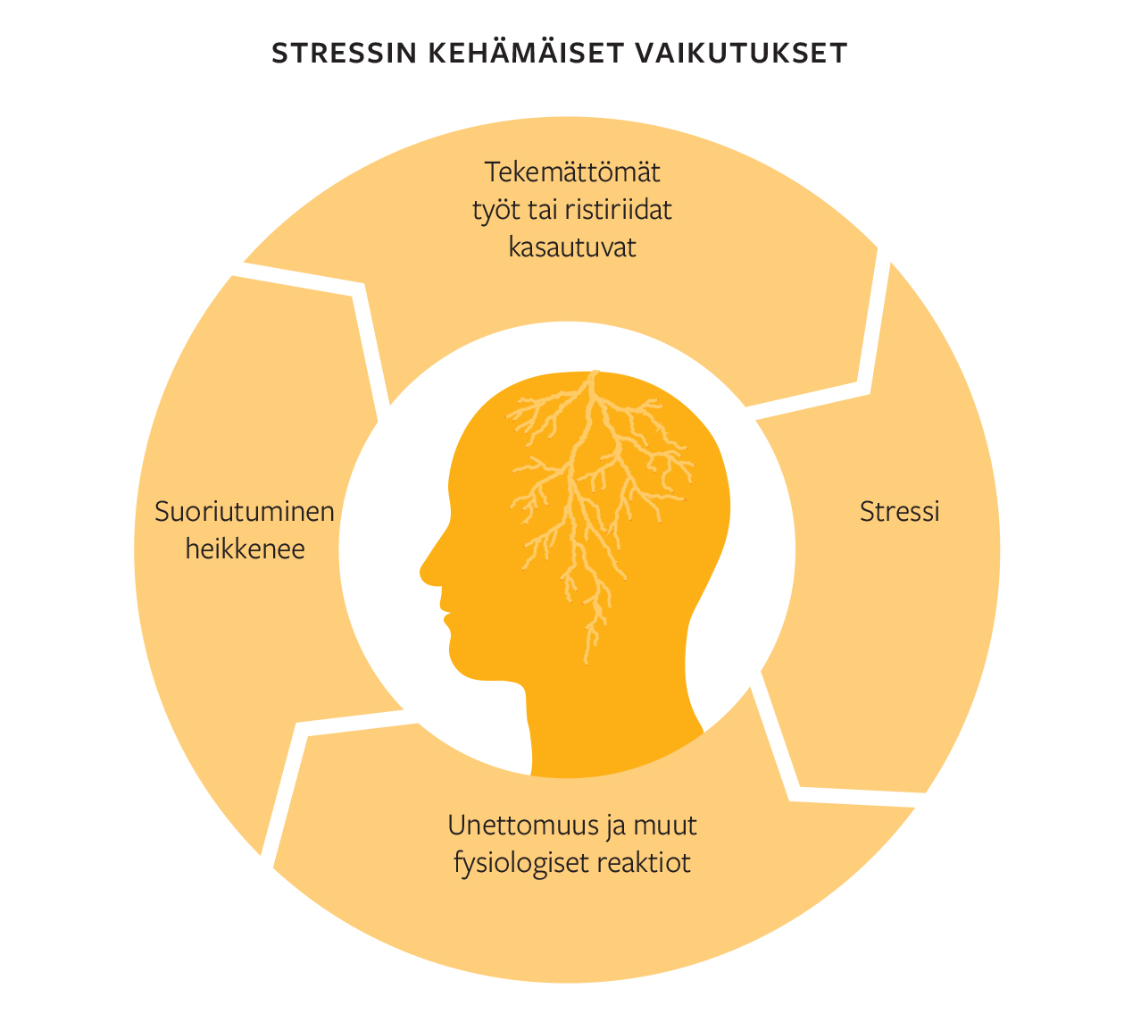

Slide 4
Stressitekijöiden jaottelu
Krooniset stressitekijät ovat pitkäkestoisia.
Akuutit stressitekijät, kuten koeviikko, kestävät usein rajatun ja lyhyemmän ajan.
Pitkittynyt stressi voi johtaa työuupumukseen.

Slide 5
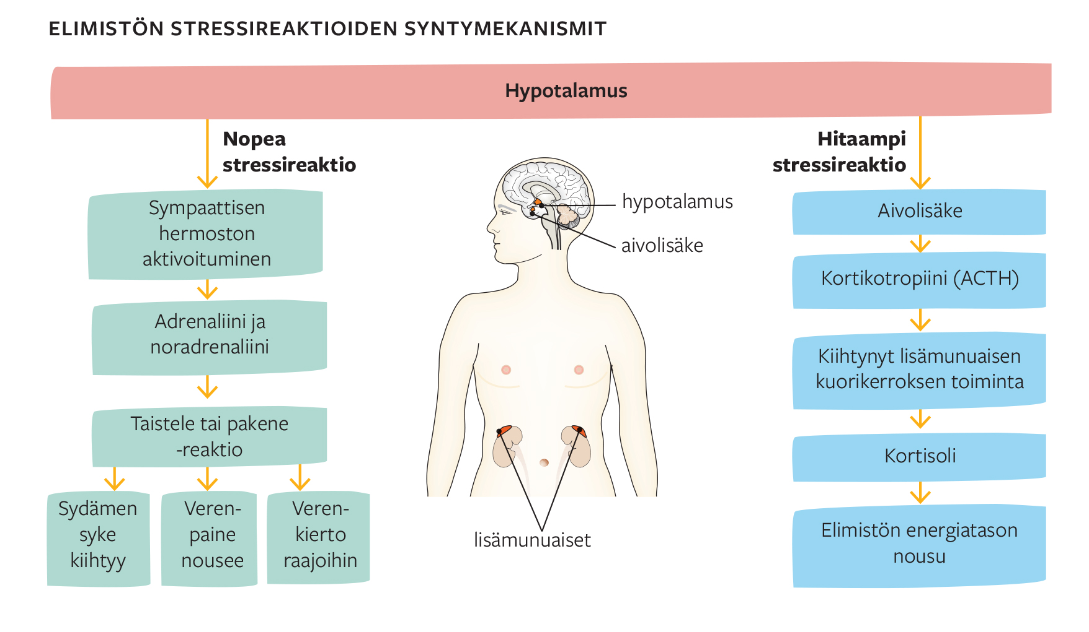

Slide 6
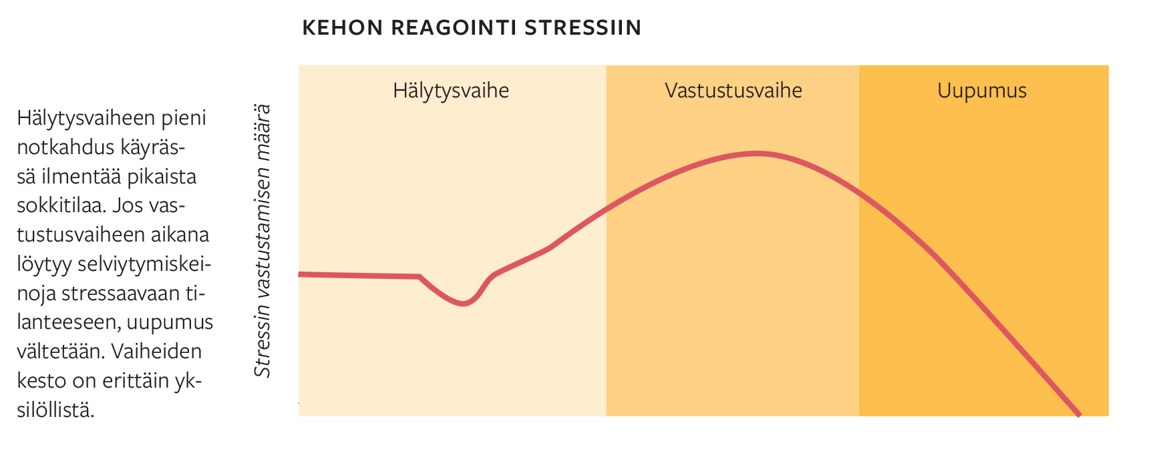

Slide 7
Stressin aiheuttajia
turhautumiset
ristiriidat
kun yksilö ei tiedä, lähestyäkö vai välttää jotain tiettyä asiaa → motiivikonflikti
suoritus- ja yhdenmukaisuuden paineet
kriisit
vähemmistöstressi on painetta elämisestä toisin kuin enemmistö
stressin kokemiseen vaikuttavat mm. yksilön temperamentti, aiemmat kokemukset, taipumus voimakkaisiin kielteisiin tuntemuksiin

Slide 8
